Slide 1
ICTを用いた架け橋
～聴覚ハンディキャップ編～

Slide 2
聴覚障害で起こりえる危険
・後ろ、真横からの接近に気づけない
・周りの呼びかけに気づけない
・音による物体の速度や距離が認識しづらい
聴覚
聴覚と視覚
視覚
視覚及び聴覚が
作用できる範囲の図

Slide 3
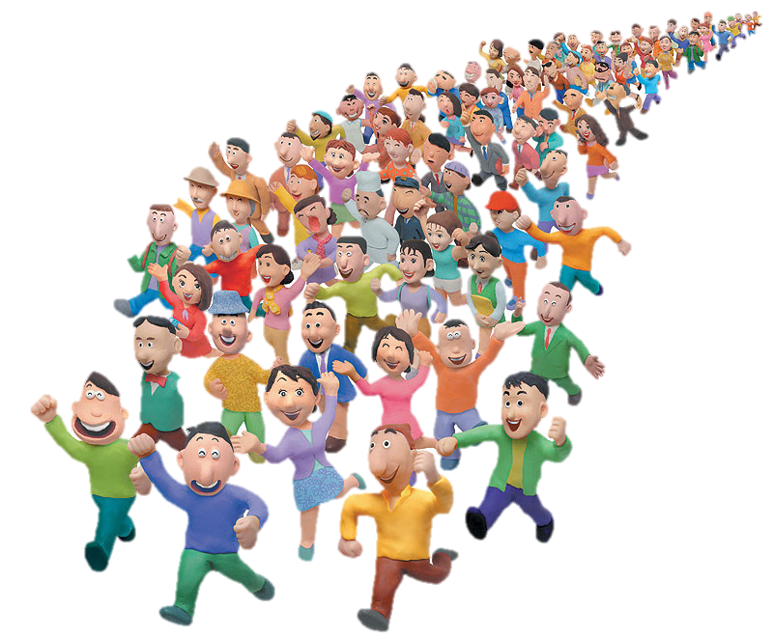
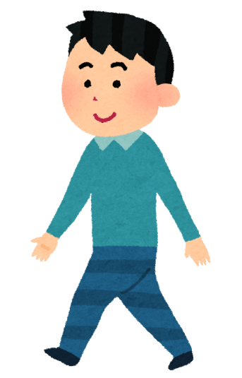
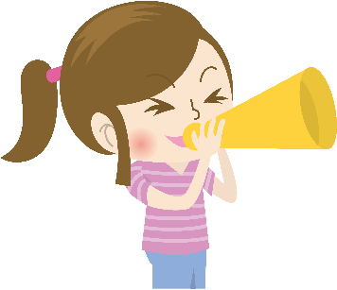
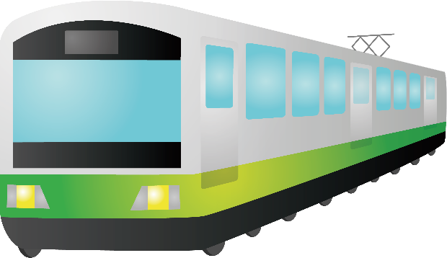
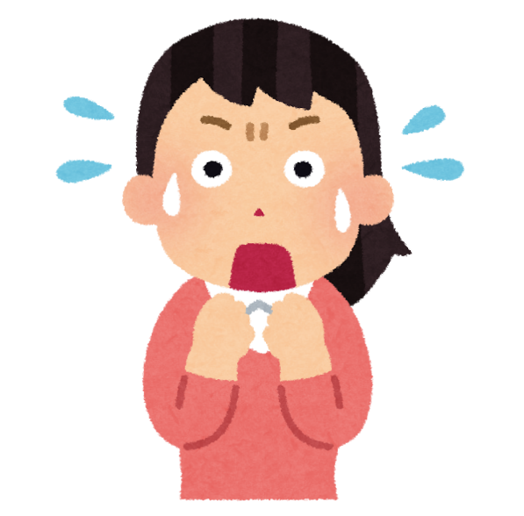
予想できる具体的な例
＼危ない！！／
・接近する電車に気づけない
・後方からの人波に気づきづらい
・後方からの注意する声に
気づけない

Slide 4
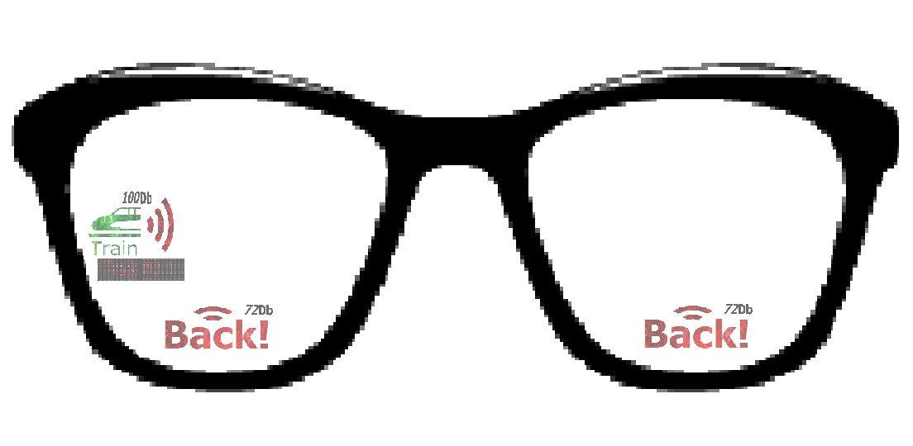
ICTを用いた危機回避例
音の方向と大きさを
視覚化することによって、
聴覚障害を持つ人が
通常得づらい情報を取得できる
眼鏡に音の情報を表示する機器の例
※実際にはもっと小さく表示され、使用者には大きく見えるのだが、 2次元化に伴い見やすいイメージになっている

Slide 5
補足画像①
状況
・左から電車
・後ろから人の声
使用者からみたイメージ図

Slide 6
表示解説①
音の大きさをグラフィカル化したもの
音の大きさの数値（今回はデシベル）
電車が来ていることを知らせるマーク
GPS等で割り出した位置に基づく駅の〇番線
後方での音検知のマーク今回はBuck!

Slide 7
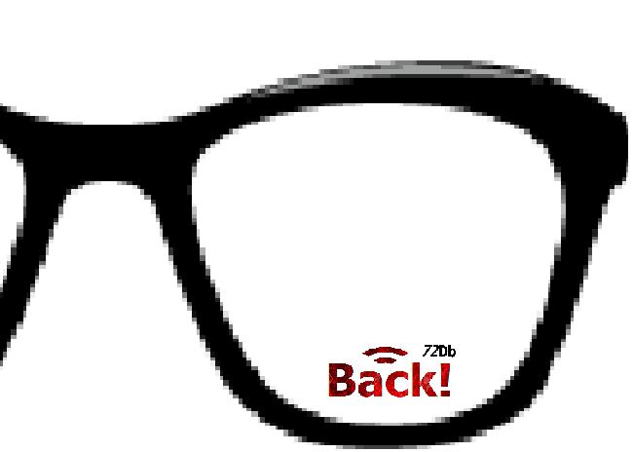
表示解説②
上
左右マイク
中央マイク
フレーム後方にもマイク
右
左
下
正面図

Slide 8
聴覚障害による
事故に遭うリスクがHELL！！

